Slide 1
Мултимедийни инструменти за създаване на учебно съдържание
27.01.2021 г.

Slide 2
Genial.ly
Създаване на интерактивни презентации и интерактивен образ

Slide 3
Genial.ly
Изготвяне на презентацията „Farm animals“
https://view.genial.ly/600c3e913594d40d022664c9/presentation-farm-animals
Изготвяне на лист „School rules“ с интерактивни елементи
https://view.genial.ly/600c5866ae03310d0c24db69/horizontal-infographic-lists-school-rules

Slide 4
Magisto
Създаване на видеа

Slide 5
Magisto
Изготвяне на видео презентацията „Забележителности в Лондон“

Slide 6
Liveworksheets
Създаване на интерактивни работни листове

Slide 7
Liveworksheets
Изготвяне на интерактивен лист “Can / Can`t”
https://www.liveworksheets.com/2-za420964dn

Slide 8
Educandy
Обучение чрез игри

Slide 9
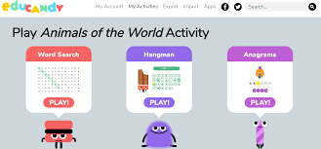
Educandy
Търсене на думи в решетка
Бесеница
Подреждане на букви в дадена дума

Slide 10
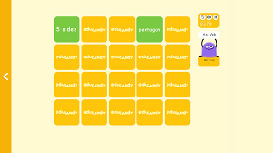
Educandy
Памет карти

Slide 11
Educandy
Упражнение „Открий думите за времето“
https://www.educandy.com/site/resource.php?activity-code=79672
Упражнение „ Намери прилагателните с противоположно значение“
https://www.educandy.com/site/resource.php?activity-code=79687

